Slide 1
VÍAS BILIARES

Slide 2
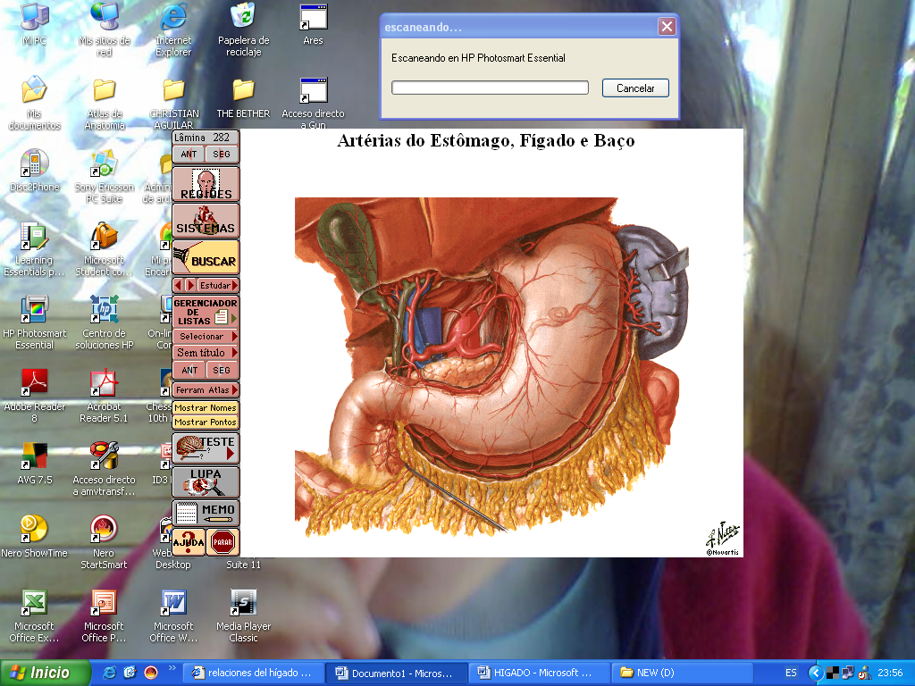
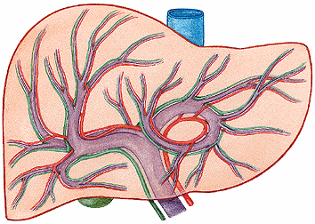
VÍAS BILIARES
Sistema de conductos que conducen la bilis producida en el hígado hasta el duodeno.
Se distinguen:
Vías biliares intrahepáticas
Vías biliares extrahepáticas
Los conductos biliares intrahepáticos se disponen paralelos a las ramas de la vena porta hepática y de la arteria hepática.
BIILIS: producto de secreción exócrina del hígado

Slide 3
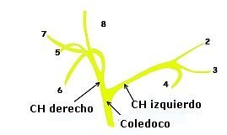
VÍAS BILIARES INTRAHEPÁTICAS
Los conductos intrahepáticos van confluyendo para formar 2 conductos hepáticos:
Conducto hepático derecho:
Formado por 2 ramas:
Anterior: drena los segmentos V y VIII
Posterior: drena los segmentos VI y VII
Conducto hepático izquierdo:
Formado por 2 ramas:
Medial: drena el segmento IV
Lateral: drena los segmentos II y III
El lóbulo caudado (segmento I) es drenado por dos conductos (derecho e izquierdo) que van a ambos conductos hepáticos (derecho e izquierdo).

Slide 4
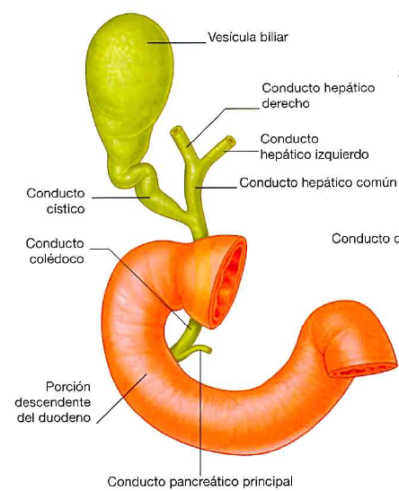
VÍAS BILIARES EXTRAHEPÁTICAS
Los conductos hepáticos derecho e izquierdo salen por el porta hepático y se unen para formar el CONDUCTO HEPÁTICO COMÚN.
Aquí comienzan las vías biliares extrahepáticas.
El conducto hepático común se une al conducto cístico para formar el conducto colédoco que conduce la bilis al duodeno.
Las vías biliares extrahepáticas comprenden:
La vía biliar principal:
Conducto hepático común
Conducto colédoco
La vía biliar accesoria:
Vesícula biliar
Conducto cístico

Slide 5
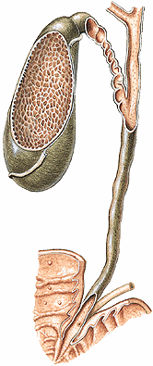
Conducto cístico
Conducto hepático común
Vesícula biliar
Conducto colédoco
VÍA BILIAR ACCESORIA
VÍA BILIAR PRINCIPAL

Slide 6
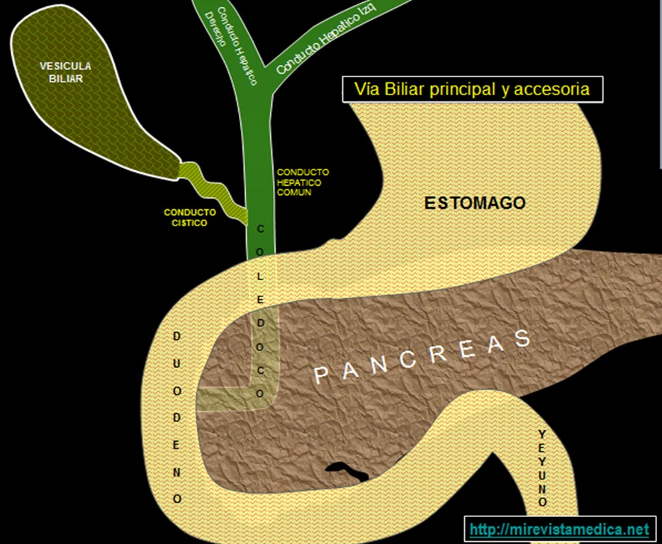

Slide 7
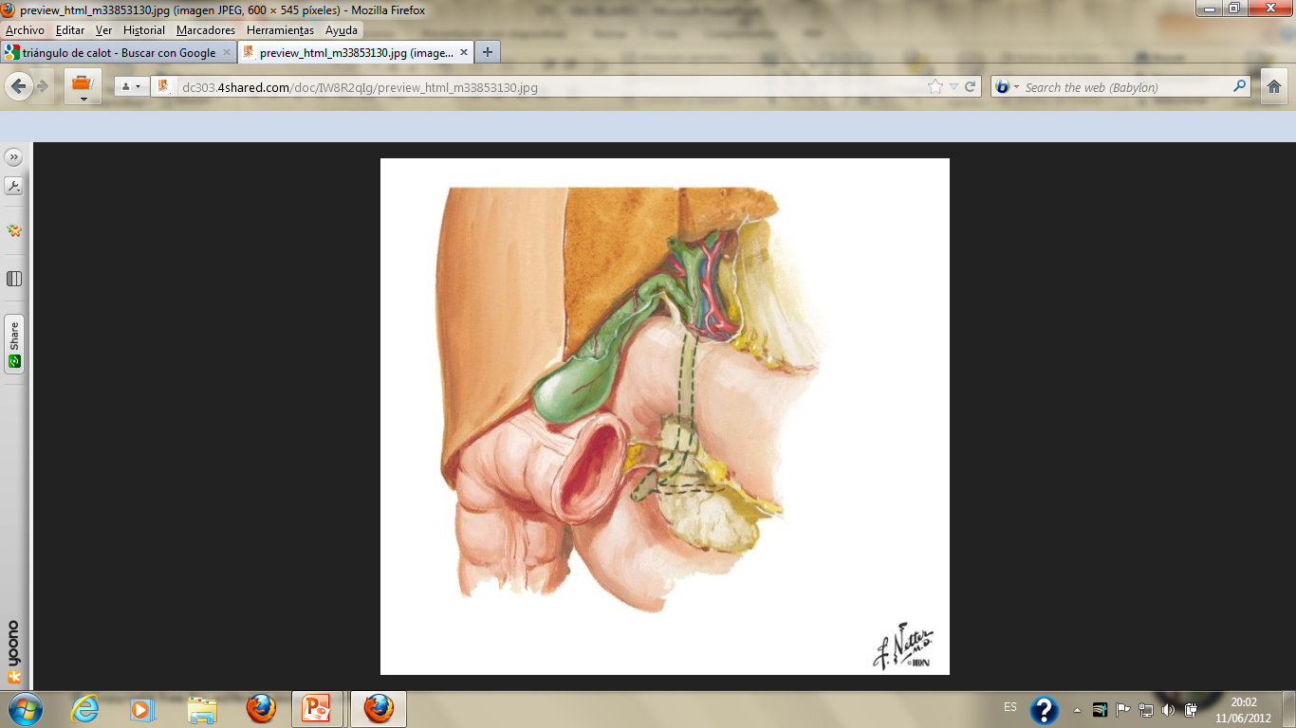
VÍA BILIAR PRINCIPAL
Conducto hepático común y conducto colédoco
ORIGEN:
Delante de la rama derecha de la vena porta
A nivel del porta hepático
TRAYECTO:
Longitud: 8 a 10cm
Diámetro: 6mm
Hacia abajo
Se encuentra en el borde libre del epiplón menor (ligamento hepatoduodenal)
Detrás del duodeno
Detrás de la cabeza del páncreas
Penetra en el páncreas donde se une al conducto de Wirsung
Desembocan juntos en la 2ª porción del duodeno
3 porciones:
Porción radicular
Porción duodenopancreática
Porción terminal

Slide 8
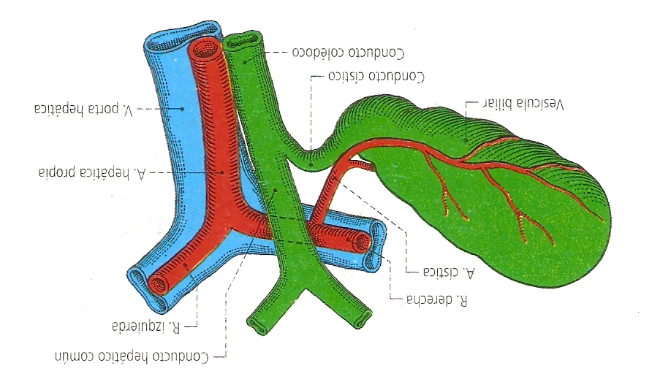
Raíz hepática:
Vena porta hepática
(atrás)
Vía biliar principal
(adelante y a la derecha)
Arteria hepática propia
(adelante y a la izquierda)
También forman parte:
Nervios
Linfáticos

Slide 9
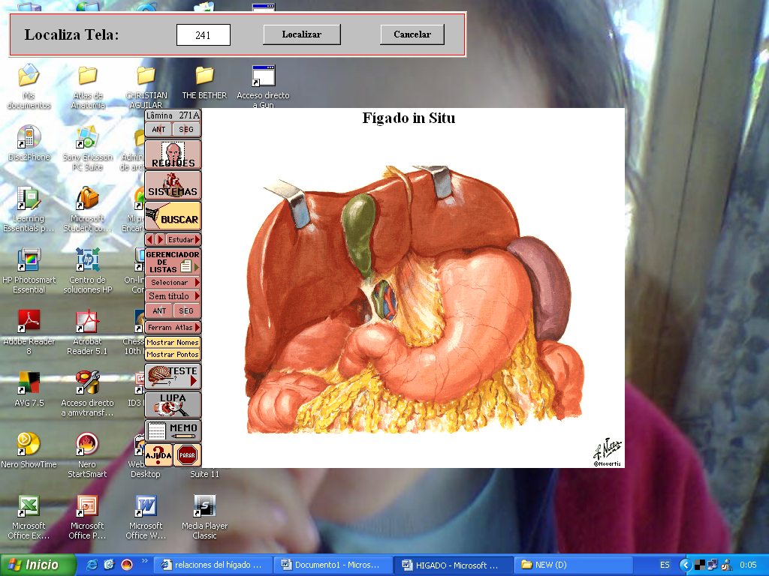
Vía biliar principal
Borde libre del epiplón menor (ligamento hepatoduodenal)
Contiene a la raíz hepática

Slide 10
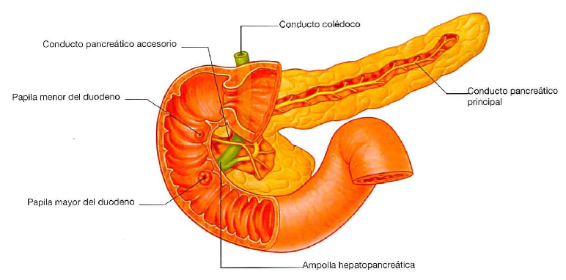
El conducto colédoco se une al conducto de Wirsung y forman la ampolla hepatopancreática (ampolla de Vater) y desembocan juntos en la papila duodenal mayor (carúncula mayor) en la pared posteromedial de la 2ª porción del duodeno (en su tercio medio).

Slide 11
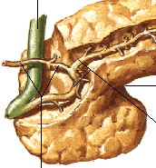
Conducto colédoco
Ampolla de Vater
Conducto de Wirsung

Slide 12
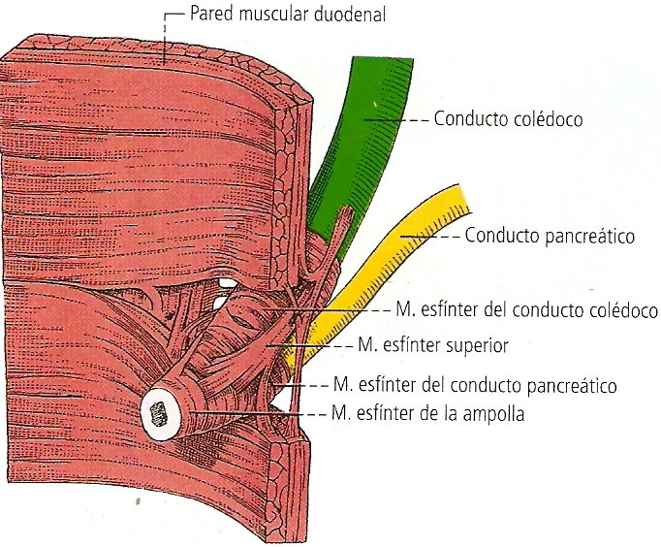
ESFÍNTER DE ODDI
Está formado por el músculo de la pared duodenal
Tiene 3 porciones:
Esfínter coledociano
Esfínter pancreático
Esfínter común

Slide 13
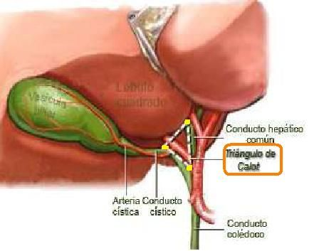
RELACIONES:
El conducto hepático común forma uno de los límites del triángulo de CALOT.
Triángulo cistohepático de CALOT
Conducto cístico: a la derecha
Conducto hepático común: a la izquierda
Cara visceral del hígado: arriba
Contenido: arteria cística (rama de la arteria hepática derecha)

Slide 14
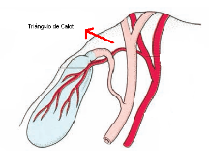
Cara visceral del hígado
Triángulo de CALOT
Conducto hepático común
Conducto cístico
Arteria cística
Triángulo de BUDDE

Slide 15
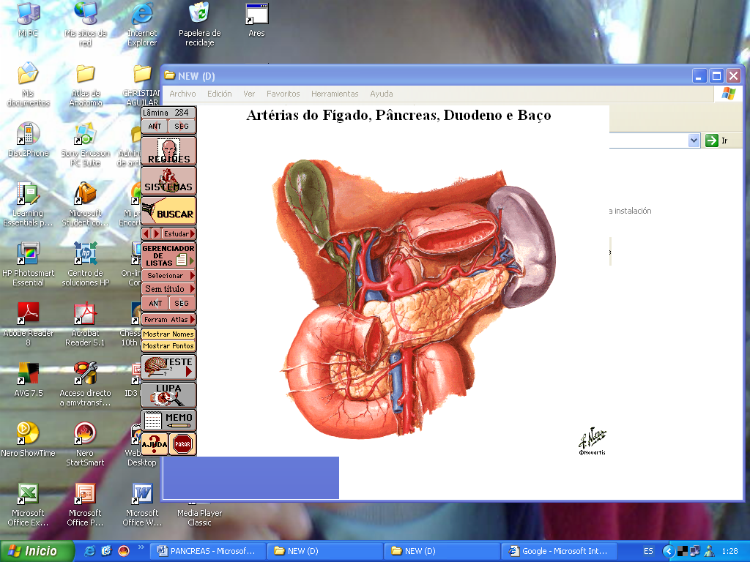
El conducto colédoco se va separando de la vena porta hepática y ambos delimitan el triángulo portocoledociano.
Triángulo portocoledociano

Slide 16
La arteria pancreatoduodenal superior posterior (rama colateral de la arteria gastroduodenal) pasa delante del conducto colédoco. Se dice que “le da el brazo al colédoco”. La vena PDSP pasa detrás del colédoco.
Conducto colédoco
Arteria PDSP

Slide 17
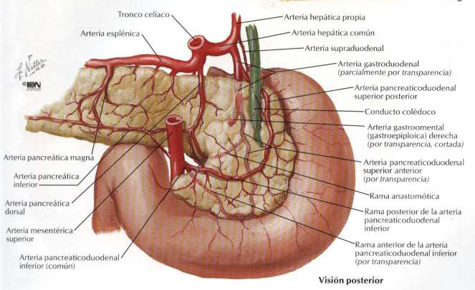
Arteria PDSP
Conducto colédoco

Slide 18
El conducto colédoco pasa detrás del conducto de Santorini.
Conducto colédoco
Conducto de Santorini

Slide 19
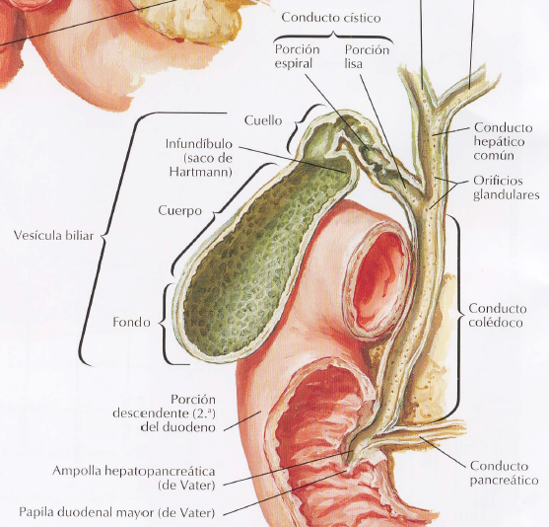
VESÍCULA BILIAR
Es un reservorio de bilis situado en la fosa cística en la cara visceral del hígado.
3 partes:
Fondo
Cuerpo
Cuello
8 – 10 cm de longitud
3 – 4 cm de ancho
Se dirige hacia arriba, atrás y a la izquierda.
Infundíbulo o bacinete (bolsa de Hartmann):
Dilatación en la parte medial del cuello de la VB

Slide 20
PERITONEO DE LA VB:
Fondo: totalmente rodeado por peritoneo
Cuerpo: tiene peritoneo en su cara inferior y sus caras laterales. Su cara superior no está tapizada por peritoneo.
Cuello: tiene un meso (MESOCISTO). A veces se prolonga hacia abajo y forma el ligamento hepatocólico.

Slide 21
RELACIONES:
La VB se encuentra en el RECESO SUBHEPÁTICO entre el hígado (arriba) y el duodeno y colon transverso (abajo).
Hígado
Cuello
Cuerpo
Duodeno
El fondo es la parte más superficial, ya que toma contacto con la pared abdominal anterior. Se apoya sobre el colon transverso.
Fondo
Colon transverso
El cuello es la parte más profunda. Se relaciona con la raíz hepática. A nivel del cuello se encuentra el ganglio cístico de CALOT.

Slide 22
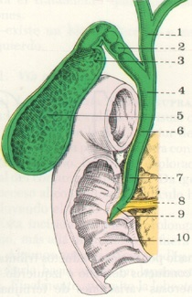
CONDUCTO CÍSTICO
Se origina del cuello de la VB.
Se dirige hacia abajo, a la izquierda y atrás.
Se une al conducto hepático común para formar el conducto colédoco.
3 – 4 cm de longitud
3 -5 mm de ancho

Slide 23
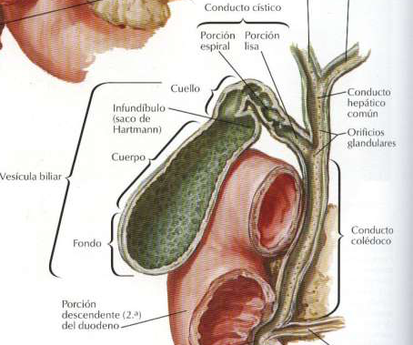
Válvula de HEISTER
Esfínter de LUTKENS
Válvula de HEISTER:
Son pliegues espirales en la mucosa de los 2 primeros centímetros.
Esfínter de LUTKENS:
Anillo muscular situado en el origen del conducto cístico (en su unión con el cuello de la VB).

Slide 24
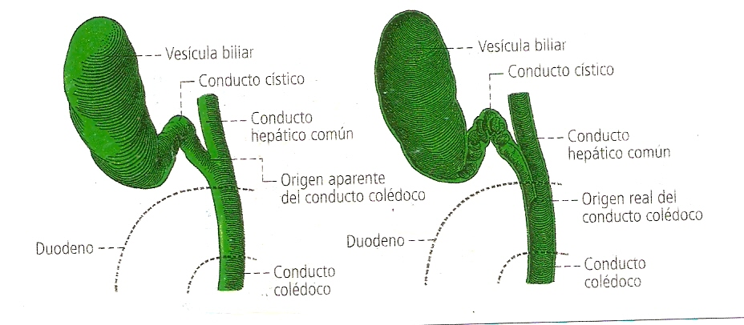
El conducto cístico se adosa a la cara derecha del conducto hepático común y lo sigue un cierto trayecto antes de unirse a él.

Slide 25
ARTERIAS:
VÍA BILIAR PRINCIPAL:
Arteria cística: para el CHC
Arteria hepática propia: para el segmento supraduodenal
Arteria PDSP: para el colédoco
C
HP
VÍA BILIAR ACCESORIA:
Arteria cística:
Rama de la arteria hepática derecha
Puede pasar por delante o por detrás del CHC
Se encuentra en el triángulo de Calot
A nivel del cuello de la VB se divide en 2 ramas terminales: anterior y posterior
PDSP

Slide 27
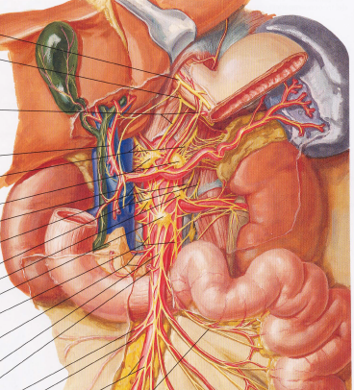
VENAS:
VÍA BILIAR PRINCIPAL:
No siguen a las arterias.
Van a la vena porta hepática.
VÍA BILIAR ACCESORIA:
Venas superficiales: siguen a las arterias y terminan en la rama derecha de la vena porta
Venas profundas: van a las ramas intrahepáticas de la vena porta. Forman las venas porta accesorias.
NERVIOS:
Ramas del plexo celíaco:
Plexo hepático anterior
Plexo hepático posterior
Nervio posterior del colédoco

Slide 28

A TENER EN CUENTA:
La bilis se produce en el hígado, no en la VB
La VB almacena y concentra la bilis
La bilis sirve para emulsionar las grasas
La bilis llega a la VB de manera retrógrada

